Slide 1
第九讲 编码与逻辑运算
鲁斌
计算机系
Tel：7525252
Email：lubin@ncepu.edu.cn

Slide 2
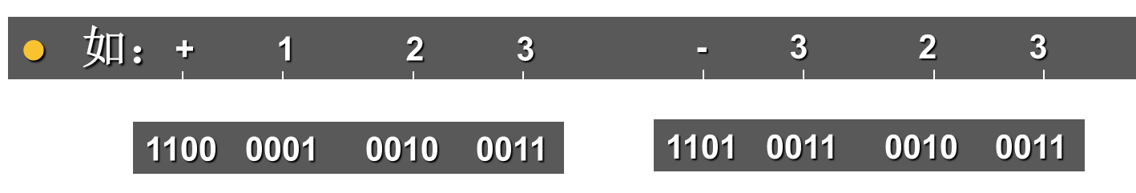
计算机中的编码-数字
十进制数编码：计算机对十进制的加工也采用二进制编码，最广泛的就是ASCII码和BCD码。
ASCII码表示数字：二进制位流的十进制，以字符串形式处理。用于非数值计算，如9的ASCII码位流为00111011；
  读写不便；浪费空间；不可直接计算。
BCD码表示数字：用二进制码的十进制（通常用8421码）。
  使用四位二进制位（2⁴=16足以表达十进制数值范围为0-9），表达一位十进制数;
  用0-9以外的数字来表达符号位（如VAX机用12表示“+”用13表示“-”）
  每个十进制数字占半个字节，称“压缩十进制数串”;

Slide 3
计算机中的编码-数字
对用BCD码表示的十进制数在进行加减运算时，要考虑修正问题。对8421编码，其修正方法是:
  (1)如果任何两个对应位BCD数相加的结果向高一位无进位，且得到的结果小于等于9,则不需修正;
    如：102+103=205；
  (2)若得到的结果大于9且小于16时,该位进行加6修正。
    如：107+108=215；
  (3)如果任何两个对应位BCD数相加的结果向高一位有进位时(即结果大于或等于16),该位进行加6修正。
    如：108+109=217；
  由加6修正导致进位，低位不需加6修正；如：107+108=215
  (4)但若低位修正产生进位使高位大于9时,高位进行加6修正，低位不再进行修正。
    如：645+256=901；

Slide 4
计算机中的编码-数字
例如: X=358 Y=929
8421码： X=0011 0101 1000
Y=1001 0010 1001
0011 0101 1000
+
1001 0010 1001
1100 1000 10001
+
0110 0000 0110
0001 0010 1000 0111
1 2 8 7

Slide 5
计算机中的编码-数字
练习：设无符号数 X=789，Y=219,用BCD码形式表示并实现X+Y的计算。
0111 1000 1001
+
0010 0001 1001
1001 1010 10010
+
0000 0110 0110
1010 10000 1000
+
0110 0000 0000
0001 0000 0000 1000
1 0 0 8

Slide 6

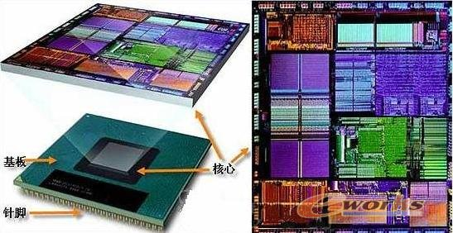
计算机的基本运算及逻辑电路
运算器(ALU)的功能：
  算术运算，如简单的一元运算（自加一），以及二元四则运算。
  逻辑运算，又称布尔运算，数学家乔治布尔用数学方法研究逻辑问题，成功地建立了逻辑演算体系，如一元运算（是非），以及二元逻辑运算（与、或、异或）
  最常见到的逻辑运算就是循环的处理，用来判断是否该离开循环或继续执行循环内的指令。

Slide 7
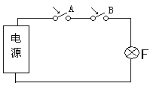
计算机的基本运算及逻辑电路
基本逻辑运算及电路
设有一电路如图所示，两开关A与B同时合上(接通)，灯F才会亮。
若规定灯亮为“1”,灯不亮为“0”;
开关接通状态为“1”，断开状态为“0”
开关与灯的状态关系可用下表描述，它实现逻辑与运算。
开关状态
电灯状态
说 明
A
B
F
0
0
1
1
0
1
0
1
0
0
0
1
开关A、B都断开，电灯F不亮
开关A断开，B接通，电灯F不亮
开关A接通，B断开，电灯F不亮
开关A、B都接通，电灯F亮

Slide 8
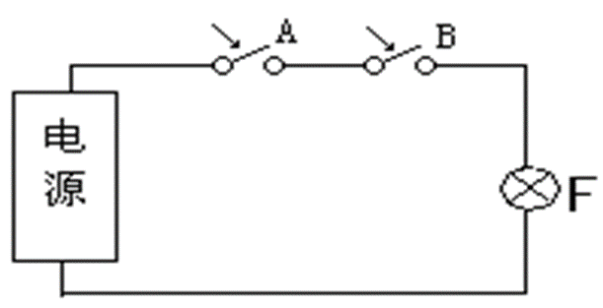

基本逻辑运算及电路
1．逻辑与(逻辑乘)运算和与门电路
作用：
a.清零特定位 (mask中特定位置0，其它位为1)
运算规则为 ： F = A ∧ B
0 ∧ 0=0 ，0 ∧ 1=0
1 ∧ 0=0 , 1 ∧ 1=1
1101
∧
1011
1001
b.取某数中指定位 (mask中特定位置1，其它位为0)
1101
∧
0100
0100
为书写方便，A∧B经常写成A×B、A•B或者AB
与门电路是实现逻辑乘运算的逻辑电路。与门电路的符号如图:

Slide 9
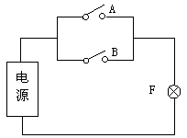
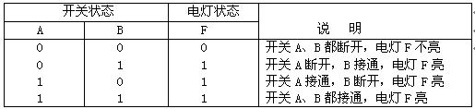
基本逻辑运算及电路
如图所示用两个并联开关控制一只电灯，线路中A、B为两个开关，F是电灯。
若规定灯亮为“1”,灯不亮为“0”;
开关接通状态为“1”，断开状态为“0”
开关与灯的状态关系可用下表描述，它实现逻辑或运算。

Slide 10


基本逻辑运算及电路
逻辑或(逻辑加)运算和或门电路
应用：
常用来将源操作数某些位置1，其它位不变。 (mask中特定位置1，其它位为0)
逻辑或运算规则: F = A∨B
0∨0=0 ， 0∨1=1 ，
1∨0=1 ， 1∨1=1 .
1001
∨
0010
1011
为书写方便，A∨B经常写成A+B
或门电路符号

Slide 11
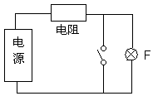
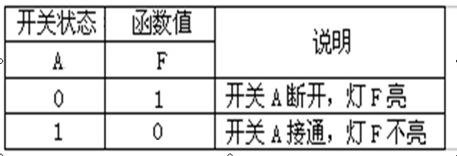
基本逻辑运算及电路
如图所示用两个并联开关控制一只电灯，线路中A为开关，F是电灯。
若规定灯亮为“1”灯不亮为“0”;
开关接通状态为“1”，断开状态为“0”
开关与灯的状态关系可用下表描述，它实现逻辑非运算。
A

Slide 12


基本逻辑运算及电路
逻辑非运算和非门电路
逻辑或运算规则: F = A
0=1 ， 1=0 ，
作用：参与运算的数的各二进位按位求反。
1001
0110
非门电路符号

Slide 13



基本逻辑运算及电路
逻辑函数与复合门电路
  与、或、非三种基本逻辑运算可以构成一个完备的逻辑代数系统。
实际应用中，任何复杂的逻辑表达式都可用与门、或门和非门元件的适当组合的电路实现。
复合门电路器件常用的有与非门、或非门、与或非门等 。

Slide 14
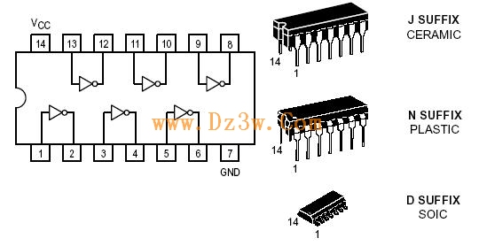

基本逻辑运算及电路
非门芯片74LS04管脚图

Slide 15
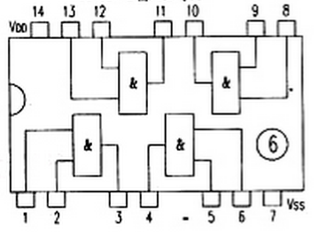
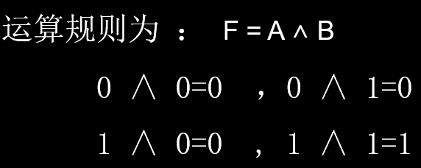

计算机中的逻辑运算
逻辑与运算：
  按位同时进行；
  每一位都按二值布尔运算规则进行，没有进位和溢出等问题；
  每一位的计算结果与邻位无关。
两个逻辑数的对应位实现逻辑与操作。
Ai∧Bi i=1，2……n，

Slide 16
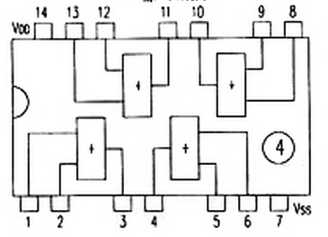
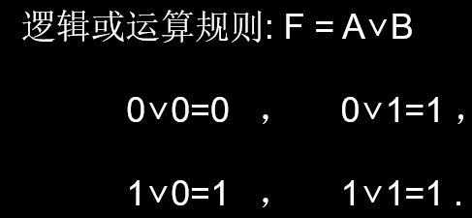

计算机中的逻辑运算
2. 逻辑或操作
两个逻辑数的对应位实现或操作
A_{i}∨B_{i} i=1，2……n。

Slide 17




计算机中的逻辑运算
3. 异或操作 ：
两个逻辑数的对应位实现异或操作,两个数相同为0不同为1。
A_{i} ⊕ B_{i} i=1，2……n。
通过对全0的判断两数字是否完全相等。

Slide 18

计算机中的逻辑运算
练习：
X=100100 Y=110111 求：X∧Y
X=0.1101 Y=0.1011 求：X∨Y
X=0100100 Y=1101111 求：X⊕Y
100100
0.1111
1001011
    高级程序设计语言中：
    (1)“&&”逻辑与(相当于其他语言中的AND)；
    (2)“||”逻辑或(相当于其他语言中的OR)；
    (3)“!”逻辑非(相当于其他语言中的NOT)；
    (4)“^”逻辑异或(相当于其他语言中的XOR)；

Slide 19
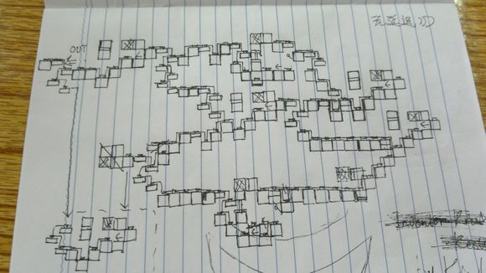
计算机中的逻辑运算

Slide 20


